Slide 1
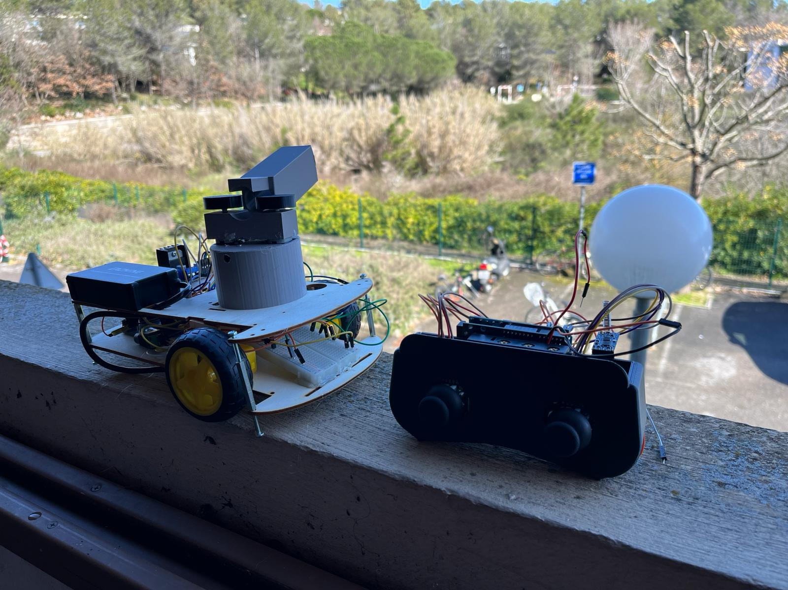
Projet arduino de Louis Rebuffel et d’Ismail Guerraoui

Slide 2
Sommaire :
-Qu’est ce qui nous a poussé prendre ce sujet ?
-Comment est-ce que l’on s’y est pris ?
-Qu’avons-nous utilisé ?
-COmment avons-nous organisé le travail ?

Slide 3
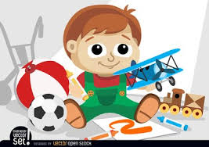
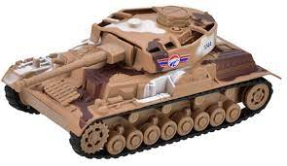
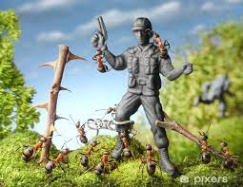
qu’est ce qui nous a donné envie de faire ce projet ?

Slide 4
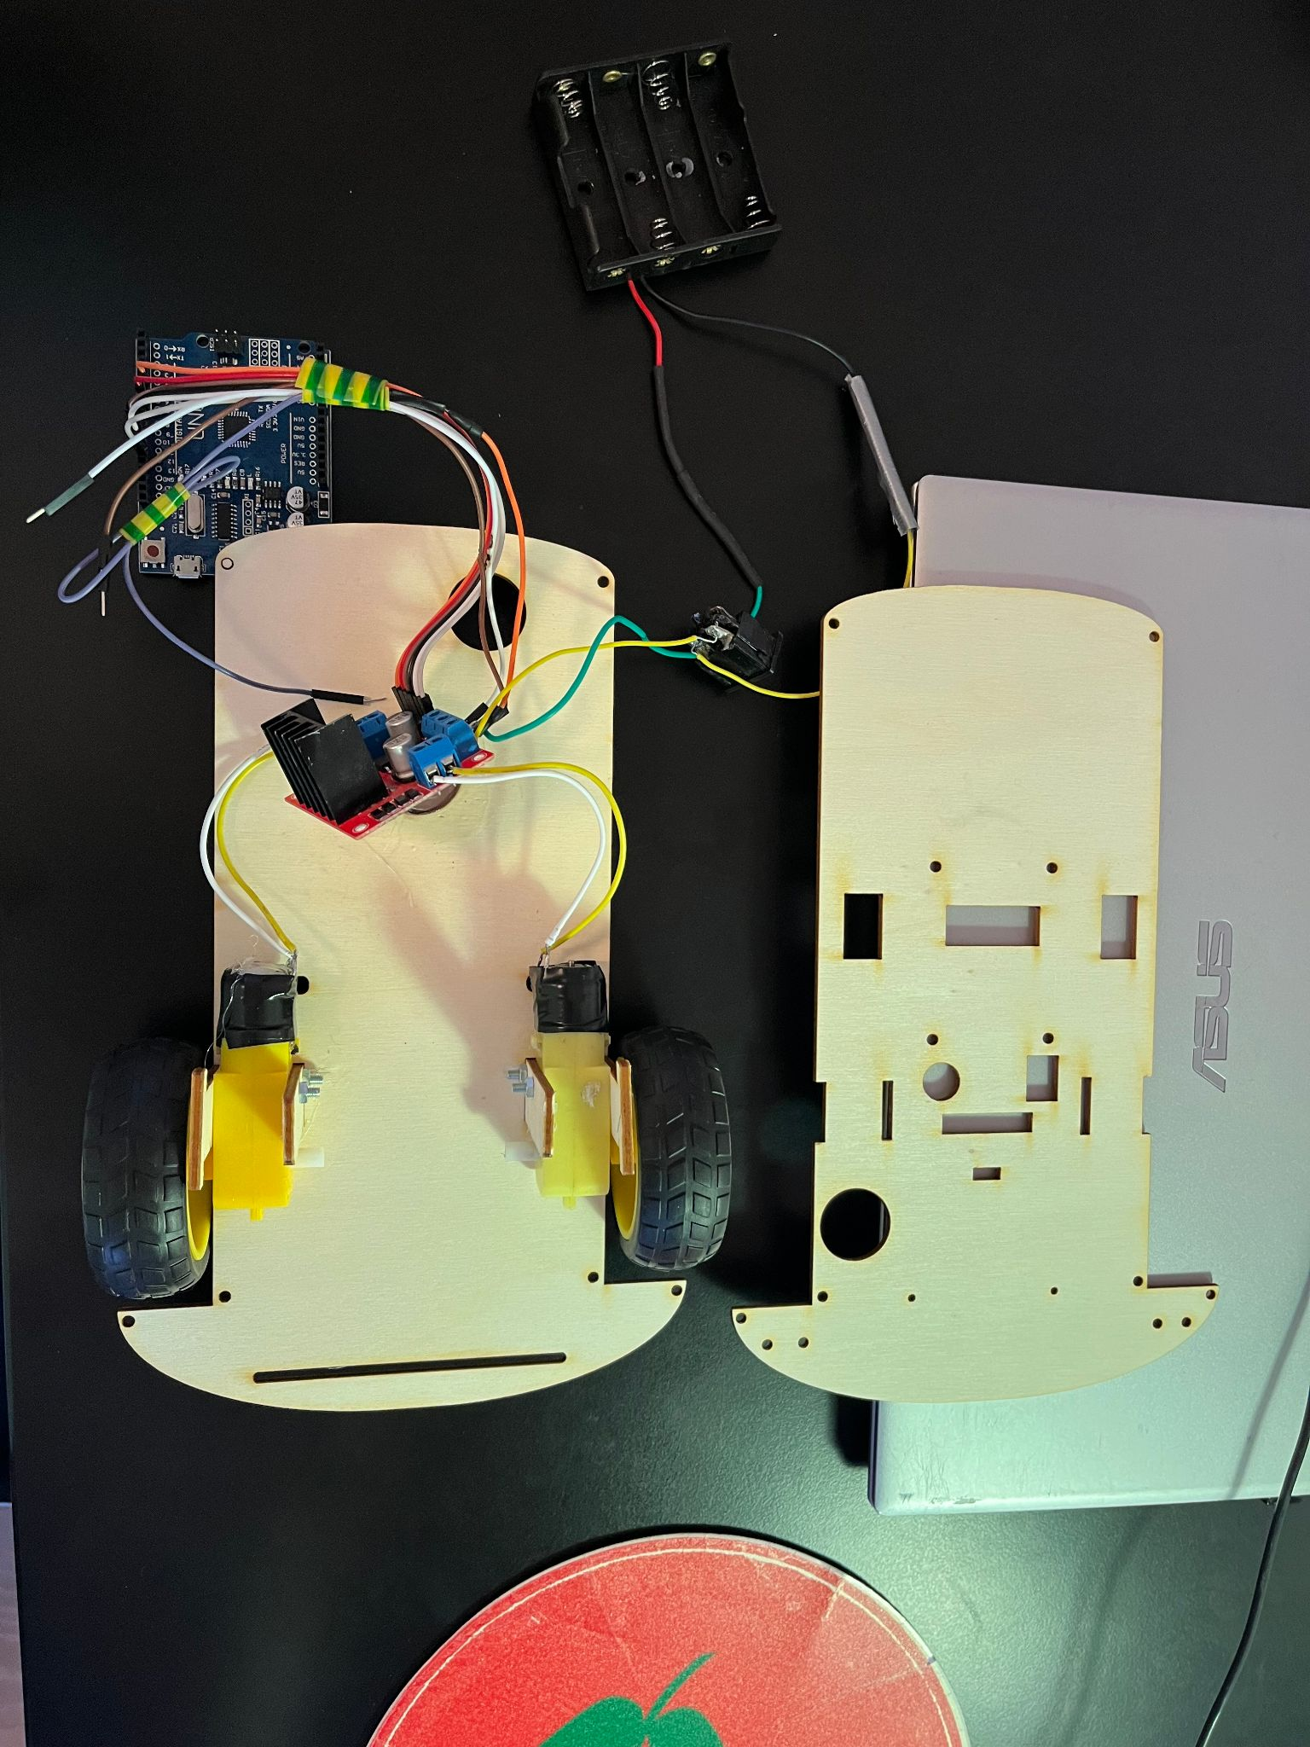
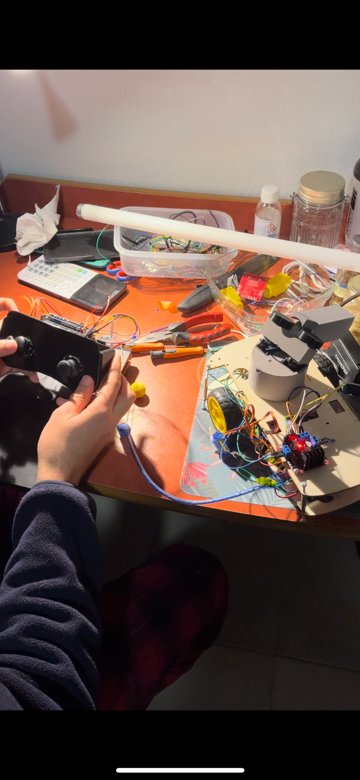
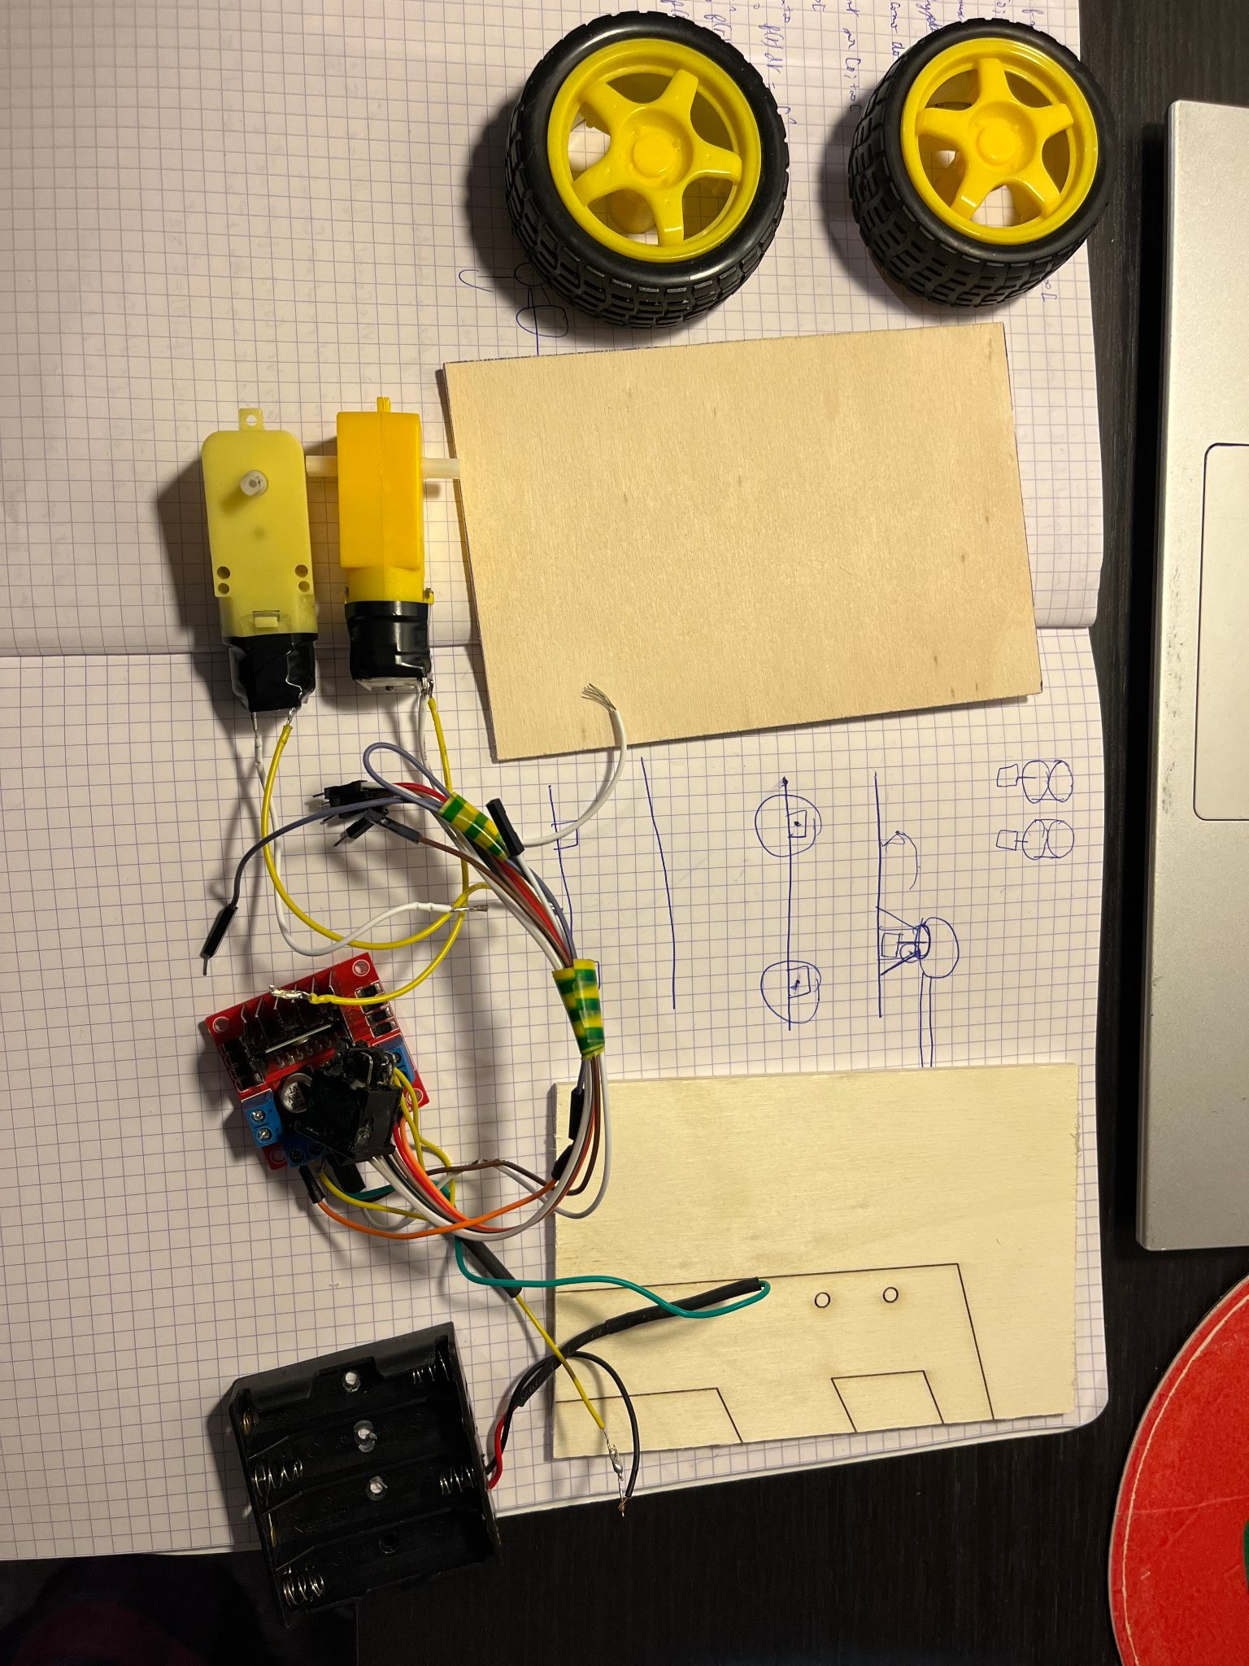

Slide 5
COmment nous y sommes pris ?

Slide 6
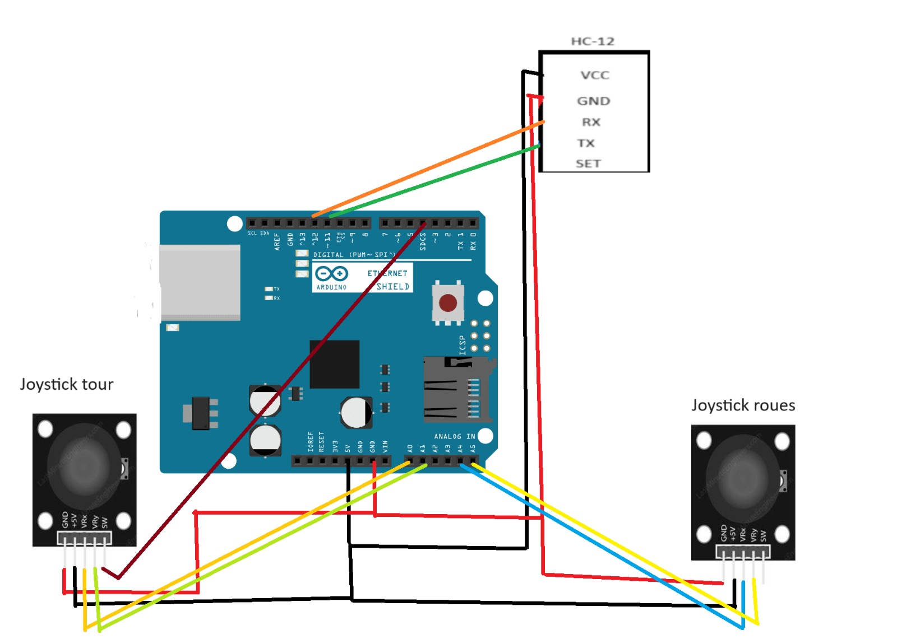

Slide 7
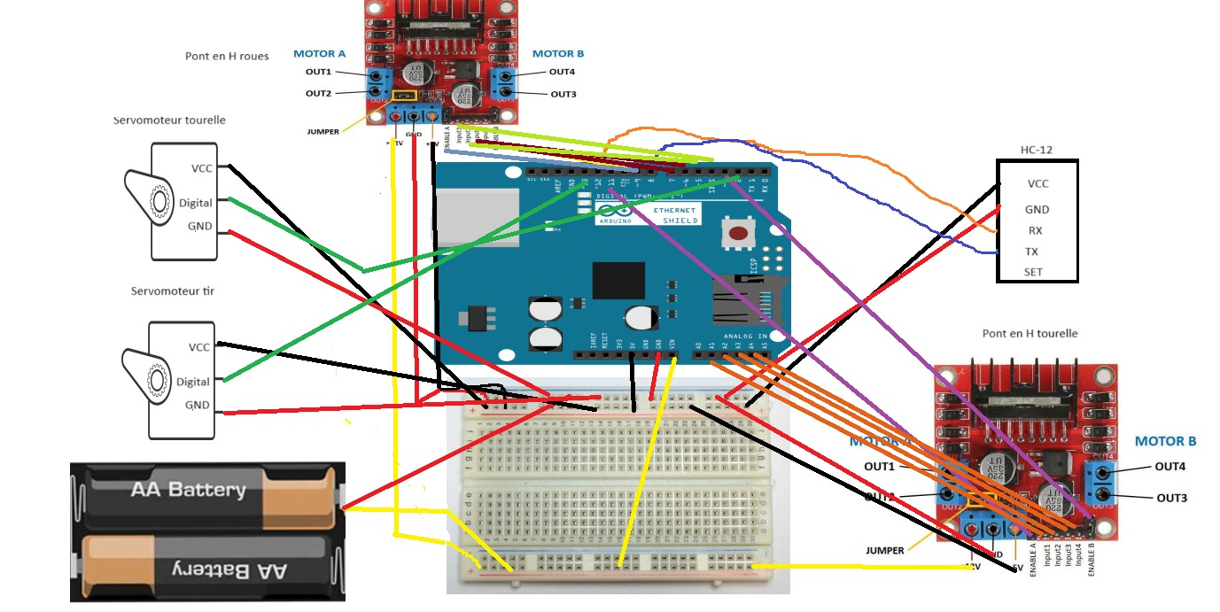

Slide 8
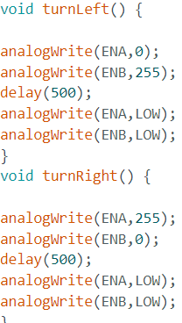
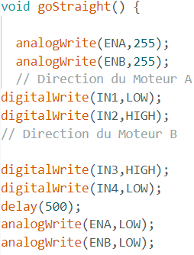
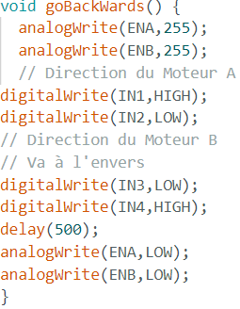
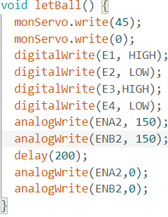

Slide 9
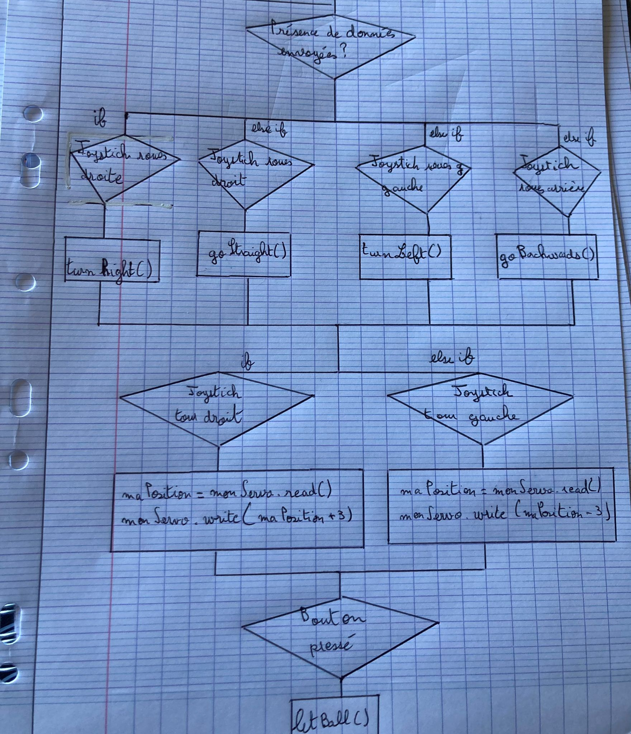
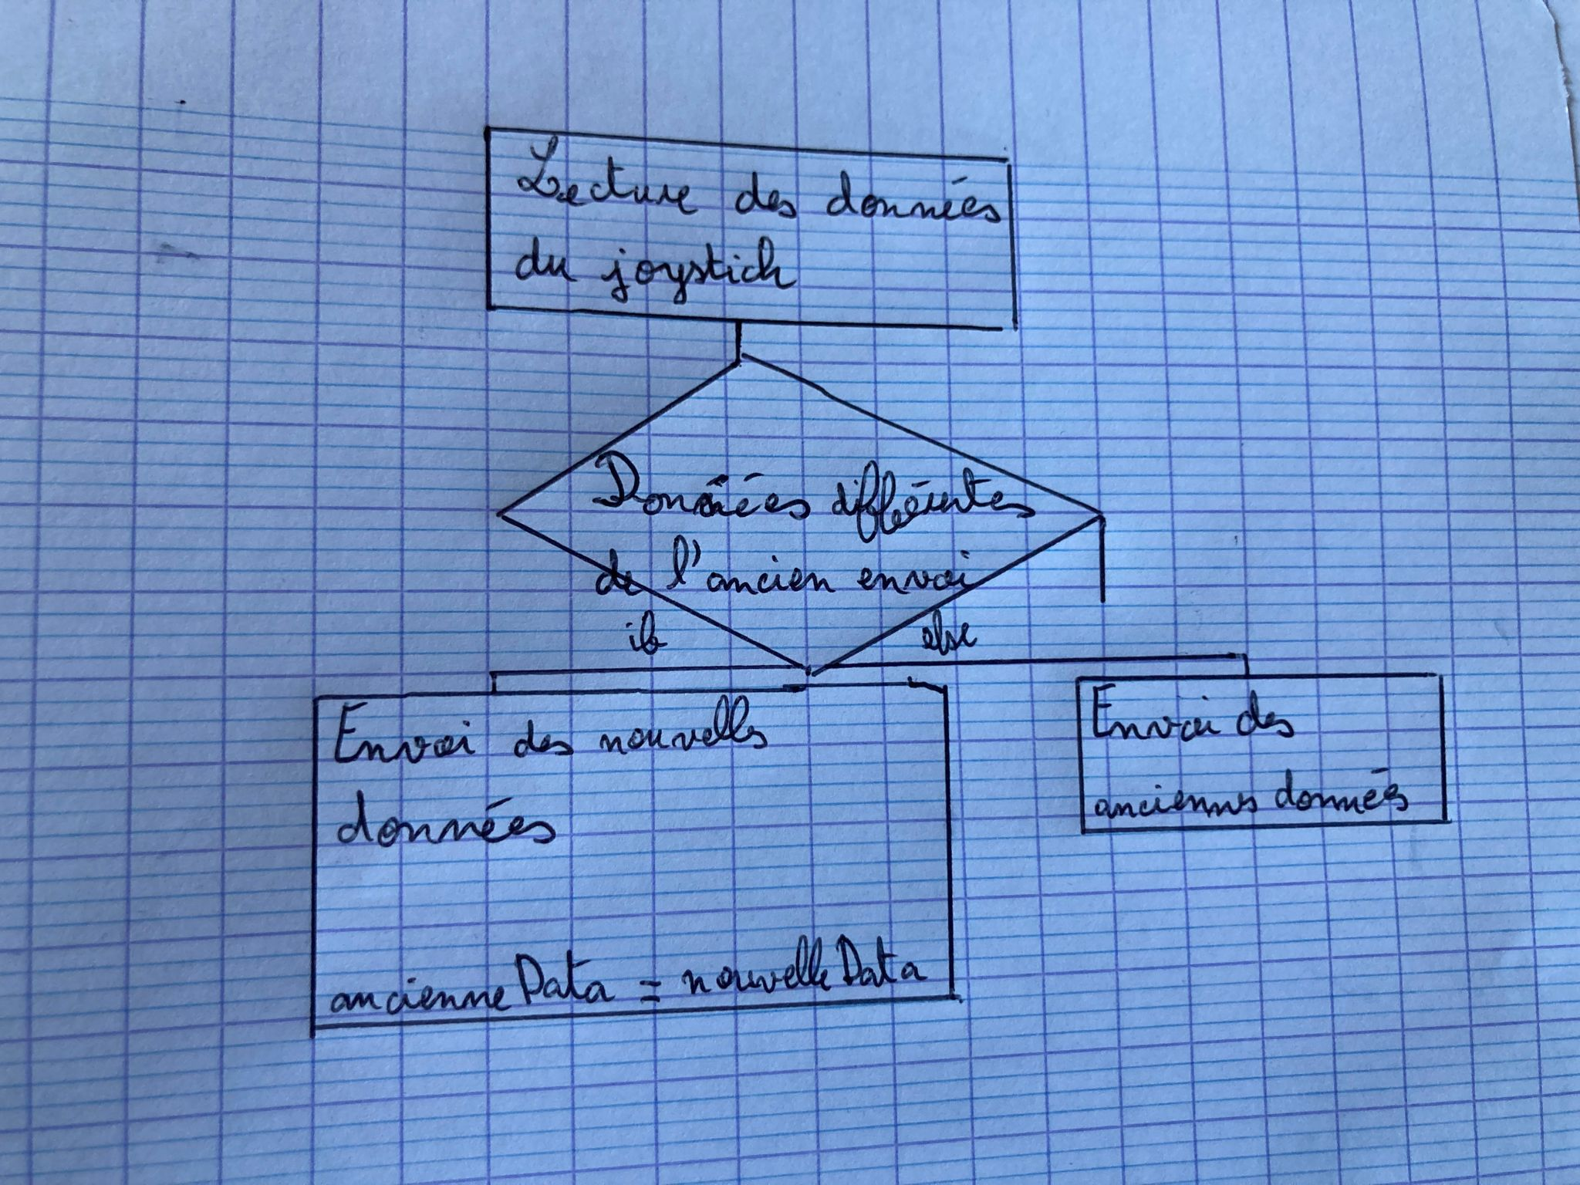

Slide 10
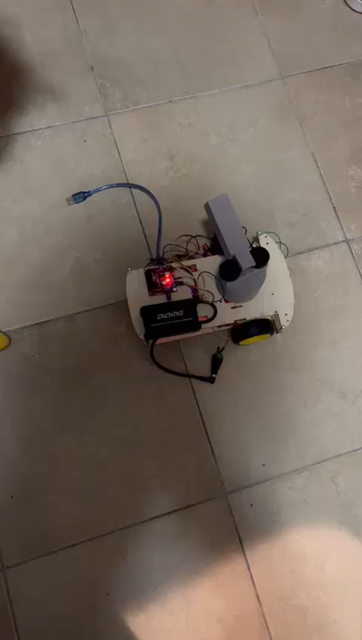
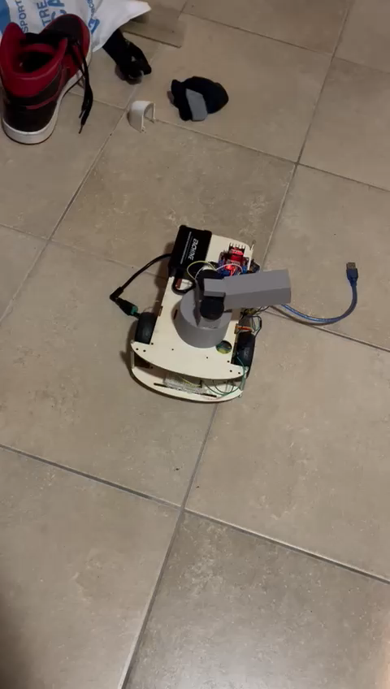
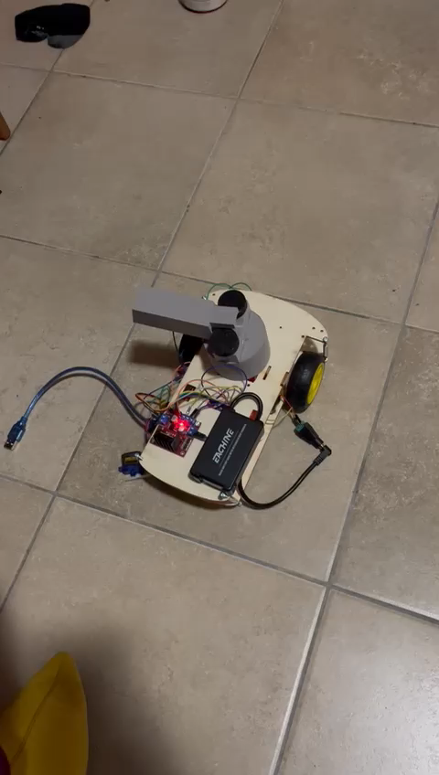

Slide 11
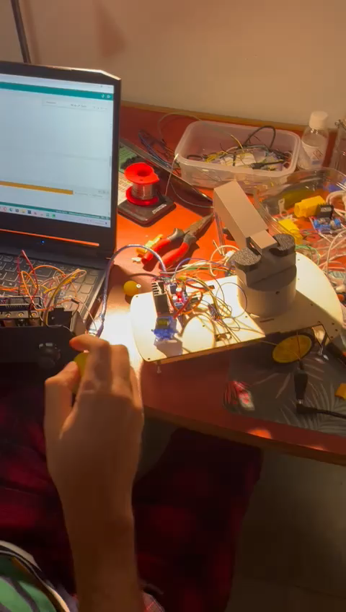
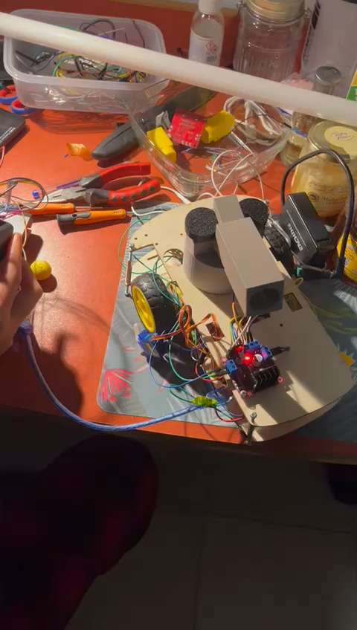
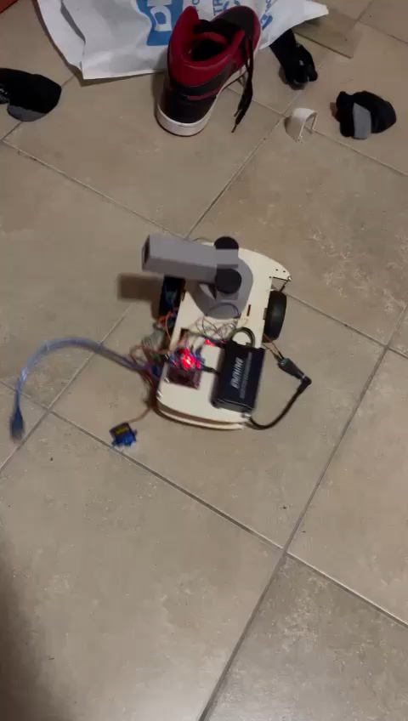

Slide 12
Qu’avons-nous utilisé ?
Tourelle :
-Moteurs CC x2
-Roues imprimées en 3D x2
-Socle imprimé en 3D
-Canon imprimé en 3D
-Servomoteur
Manette :
-Joysticks x2
-Support imprimé en 3D
-Carte arduino
-Emetteur bluetooth
-Alimentation
-Pont en H
Chassis :
-Planches en bois découpées en 3D x2
-Carte arduino
-Recepteur bluetooth
-Moteurs CC x2
-Pont en H
-Alimentation

Slide 13
Diagramme de Gantt :
Séances
1
2
3
4
5
6
7
8
Récupération du matériel
Communication bluetooth
Réalisation dessins onshape
Code déplacements/système tir
Assemblage tourelle et chassis
Code servomoteur
LOREM
Assemblage tourelle

Slide 14

Conclusion et ouvertures…

